Slide 1

Hemija · Priroda
Zastupljenost organskih supstanci u neživoj prirodi
Ugljenik je svuda — u vazduhu, vodi, stenama i svemiru. Gde se tačno kriju organske supstance izvan živih bića?
Notes:
Uvod: organske supstance nisu samo u živim bićima. Postaviti pitanje publici gde misle da ih ima u neživoj prirodi.

Slide 2
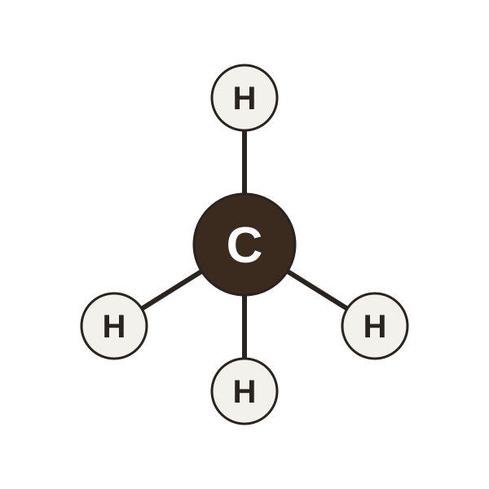
Šta su organske supstance?
Organske supstance su jedinjenja ugljenika. Atomi ugljenika se vezuju u lance i prstenove, a za njih se vezuju vodonik, kiseonik, azot, sumpor i fosfor. Zato ih ima na milione — više nego svih neorganskih jedinjenja zajedno.
Izuzeci
Neka jedinjenja ugljenika se ipak ubrajaju u neorganska: ugljen-dioksid (CO₂), ugljen-monoksid (CO), karbonati (krečnjak, CaCO₃) i karbidi. Ona jesu deo priče o ugljeniku, ali ne i organske supstance.
Metan, CH₄ — najjednostavnija organska supstanca
2
Notes:
Definicija i granica organsko/neorgansko.

Slide 3
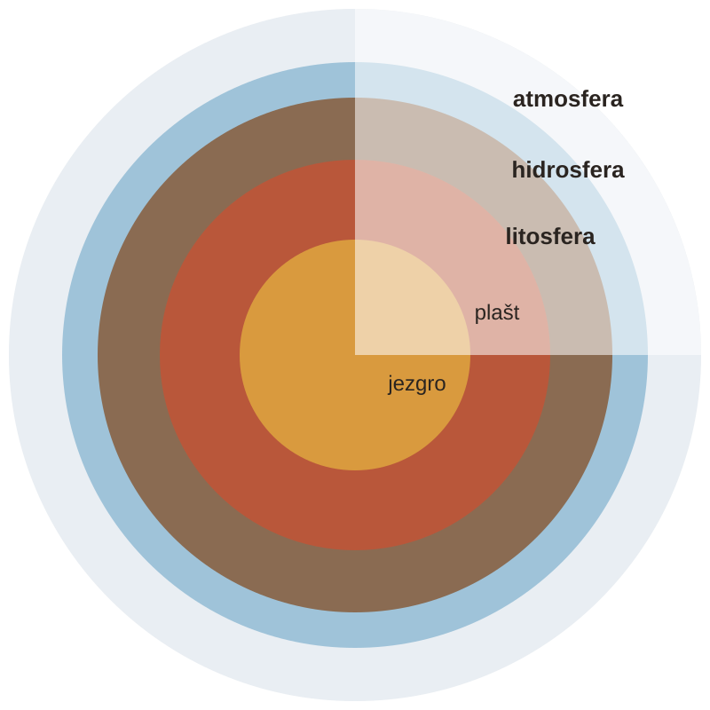
Gde ih sve ima?
Četiri „adrese“ organskih supstanci izvan živih bića
01
Atmosfera
metan, isparljiva organska jedinjenja, aerosoli
02
Hidrosfera
rastvoreni organski ugljenik, huminske supstance
03
Litosfera
humus, treset, ugalj, nafta, gas, ćilibar
04
Kosmos
meteoriti, komete, međuzvezdani oblaci
3
Notes:
Pregled strukture prezentacije: idemo redom kroz četiri sfere.

Slide 4
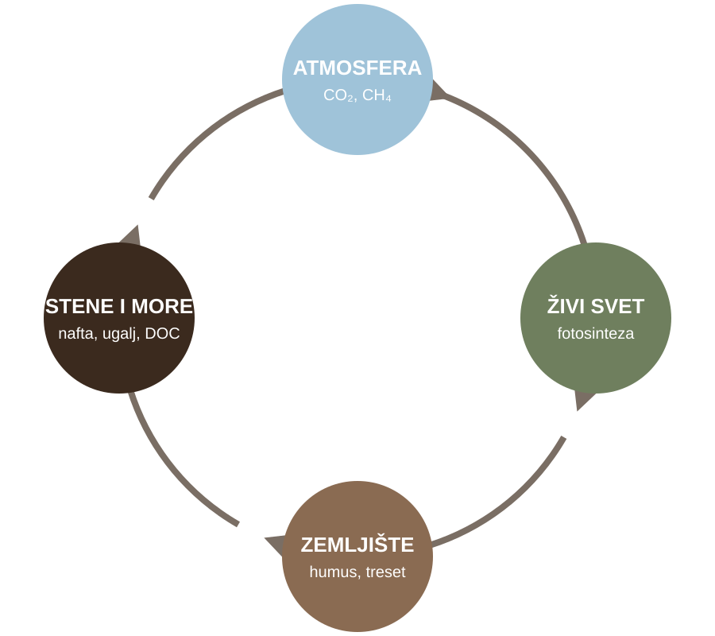
Živa i neživa priroda su povezane
Kruženje ugljenika — organske supstance stalno prelaze iz jednog dela prirode u drugi
Biljke fotosintezom vezuju CO₂ iz vazduha u organske supstance. Kada organizmi uginu, deo tih supstanci ostaje u zemljištu kao humus, deo tone na dno mora, a mali deo se milionima godina pretvara u naftu, ugalj i gas.
Tako organske supstance „iz života“ postaju deo neživе prirode — a truljenjem, sagorevanjem i vulkanima ugljenik se vraća u atmosferu.
4
Notes:
Ključna ideja: organske supstance u neživoj prirodi su uglavnom poreklom iz nekadašnjih živih bića, ali ne sve (kosmos!).

Slide 5
Atmosfera
Malo po količini, veliko po uticaju
CH₄
Metan je glavna organska supstanca u vazduhu. Nastaje u močvarama, na pirinčanim poljima, u stomacima preživara i curenjem iz gasovoda. Ima ga samo 0,0002 %, ali kao gas staklene bašte greje 80 puta jače od CO₂.
Isparljiva organska jedinjenja
Miris borove šume su terpeni; miris kiše — geosmin. Šume ih emituju više nego sav saobraćaj.
5
Notes:
Izvori: NOAA, IPCC AR6 (približne vrednosti). Metan je porastao 2,6 puta od predindustrijskog doba.

Slide 6
Hidrosfera
Okean je najveći rezervoar organskih supstanci na planeti
700
Rastvoreni organski ugljenik (DOC)
Huminske supstance
Ugljovodonici
Ostaci planktona, šećeri, aminokiseline, huminske supstance. Svaka čaša morske vode sadrži ih na milione molekula.
Daju rekama i jezerima smeđu boju („crne reke“ poput Rio Negra). Nastaju raspadanjem lišća i treseta.
Nafta prirodno curi sa dna mora — oko polovine nafte u okeanu dolazi iz prirodnih izvora, ne od tankera.
milijardi tona rastvorenog organskog ugljenika u okeanima — koliko i sav CO₂ u atmosferi
6
Notes:
DOC ≈ 660–700 Gt C (Hansell i sar.). Natural seeps ≈ 45–50% nafte u okeanu (NRC, 2003).

Slide 7
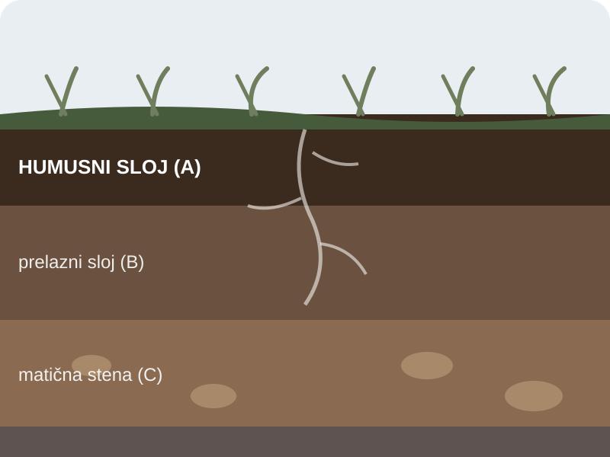
Zemljište: humus
Najvažnija organska supstanca nežive prirode za život na kopnu
Humus čine huminske i fulvo kiseline — tamne, složene supstance nastale raspadanjem biljnih ostataka. Zadržava vodu i minerale i daje zemljištu crnu boju. Zemljišta sveta drže više ugljenika nego atmosfera i sve biljke zajedno.
7
Notes:
Vrednosti humusa su tipični rasponi za Srbiju (zaokruženo).

Slide 8
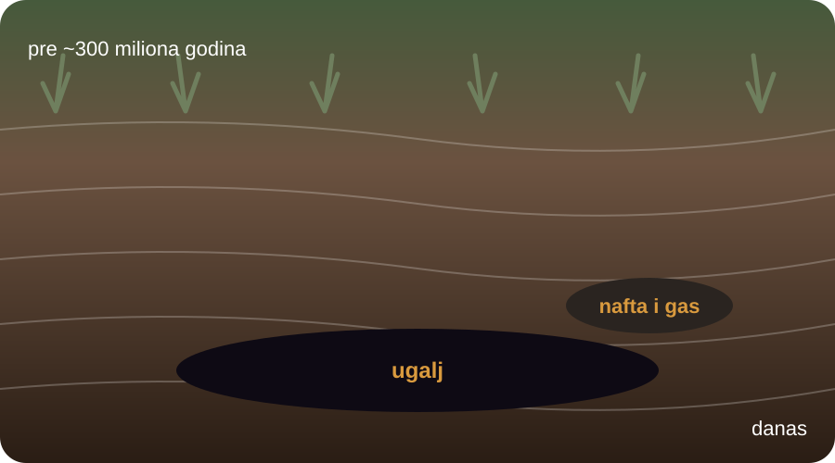
Fosilna goriva
Organske supstance zarobljene u stenama milionima godina
Kako nastaju
Biljke močvara → treset → lignit → kameni ugalj → antracit
Plankton na dnu mora → kerogen → nafta i prirodni gas
Uslovi: bez kiseonika, visok pritisak, 60–150 °C, milioni godina
Zanimljivo
Nafta je smeša od preko 10 000 različitih ugljovodonika. Najstariji ugalj u Srbiji (Rtanj, Vrška Čuka) star je oko 300 miliona godina.
8
Notes:
Fosilna goriva su najveći koncentrat organskih supstanci u litosferi.

Slide 9
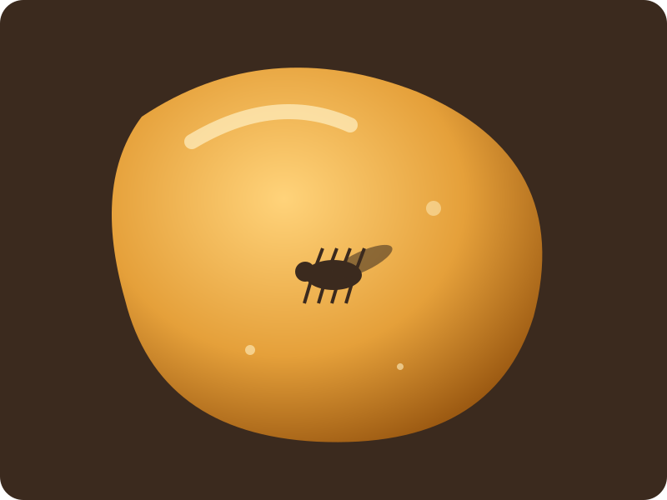
Minerali organskog porekla
Kada organska supstanca postane „kamen“
Ćilibar
očvrsla smola drveća; u njemu su sačuvani insekti i biljke
Bitumen i asfalt
prirodne smeše teških ugljovodonika (jezero Pič, Trinidad)
Ozokerit
„zemni vosak“ — prirodni parafin iz naftonosnih stena
Gagat
crni, sjajni fosilizovani drvo-ugalj, koristi se za nakit
Ćilibar — fosilna smola četinara, stara 30–90 miliona godina
9
Notes:
Ovi materijali su mineraloidi — nemaju kristalnu strukturu, ali se nalaze u Zemljinoj kori kao i minerali.

Slide 10
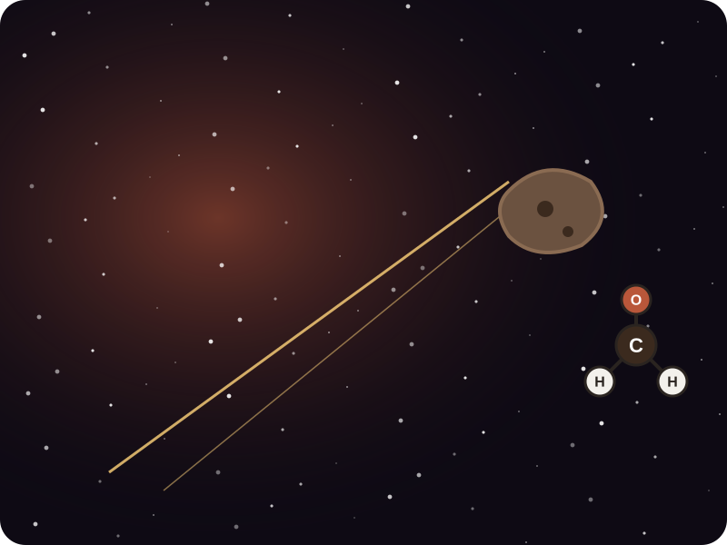
Organske supstance u kosmosu
Ugljenikova hemija nije zemaljska privilegija
300+
organskih molekula otkriveno u međuzvezdanom prostoru — među njima metanol, formaldehid i etil-alkohol
1969.
meteorit Marčison pao u Australiji; u njemu je nađeno preko 70 aminokiselina — gradivnih blokova belančevina
Titan
Saturnov mesec ima jezera i kišu od tečnog metana i etana
10
Notes:
Molekule u svemiru detektuju radio-teleskopi po spektru. Aminokiseline u meteoritima su racemske smeše — dokaz da nisu zemaljsko zagađenje.

Slide 11
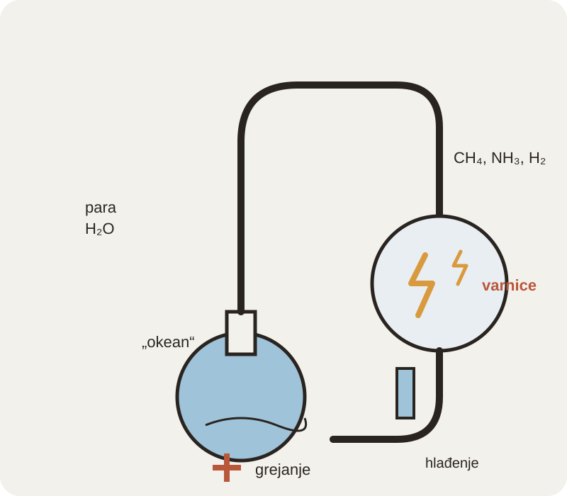
Mogu li nastati bez života?
Milerov eksperiment, 1953.
Stenli Miler je u staklenoj aparaturi spojio „okean“ (vodu) i „atmosferu“ mlade Zemlje (metan, amonijak, vodonik), pa kroz smešu nedelju dana puštao električne varnice — veštačke munje.
Rezultat
Voda je potamnela — nastalo je više od 20 aminokiselina i drugih organskih jedinjenja
Dokaz da organske supstance nastaju i abiogeno, iz neorganskih
Slični procesi se i danas odvijaju u vulkanima, hidrotermalnim izvorima i kosmosu
11
Notes:
Do 1828. (Veler, sinteza uree) verovalo se da organske supstance može da stvori samo „životna sila“.

Slide 12
Zašto je to važno?
1
Energija
2
Plodnost tla
Nafta, ugalj i gas daju oko 80 % svetske energije — sve su to organske supstance iz neživе prirode.
Bez humusa nema poljoprivrede. Jedan santimetar humusa nastaje oko 100 godina.
3
Klima
4
Poreklo života
Metan i CO₂ iz zemljišta, močvara i permafrosta odlučuju o temperaturi planete.
Organske supstance iz kosmosa i mlade Zemlje su možda prvi koraci ka prvim ćelijama.
12
Notes:
Sažetak značaja; povezati sa svakodnevnim životom.

Slide 13
Hvala na pažnji
Pitanja?
Zastupljenost organskih supstanci u neživoj prirodi
Notes:
Kraj.

